Slide 1
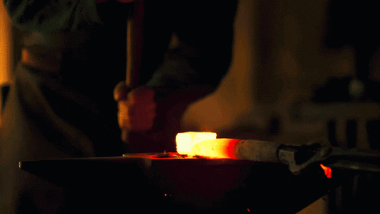
KOVÁŘSTVÍ
A ZÁMEČNICTVÍ
POVINNĚ VOLITELNÝ PŘEDMĚT
PRO
9. ROČNÍK

Slide 2
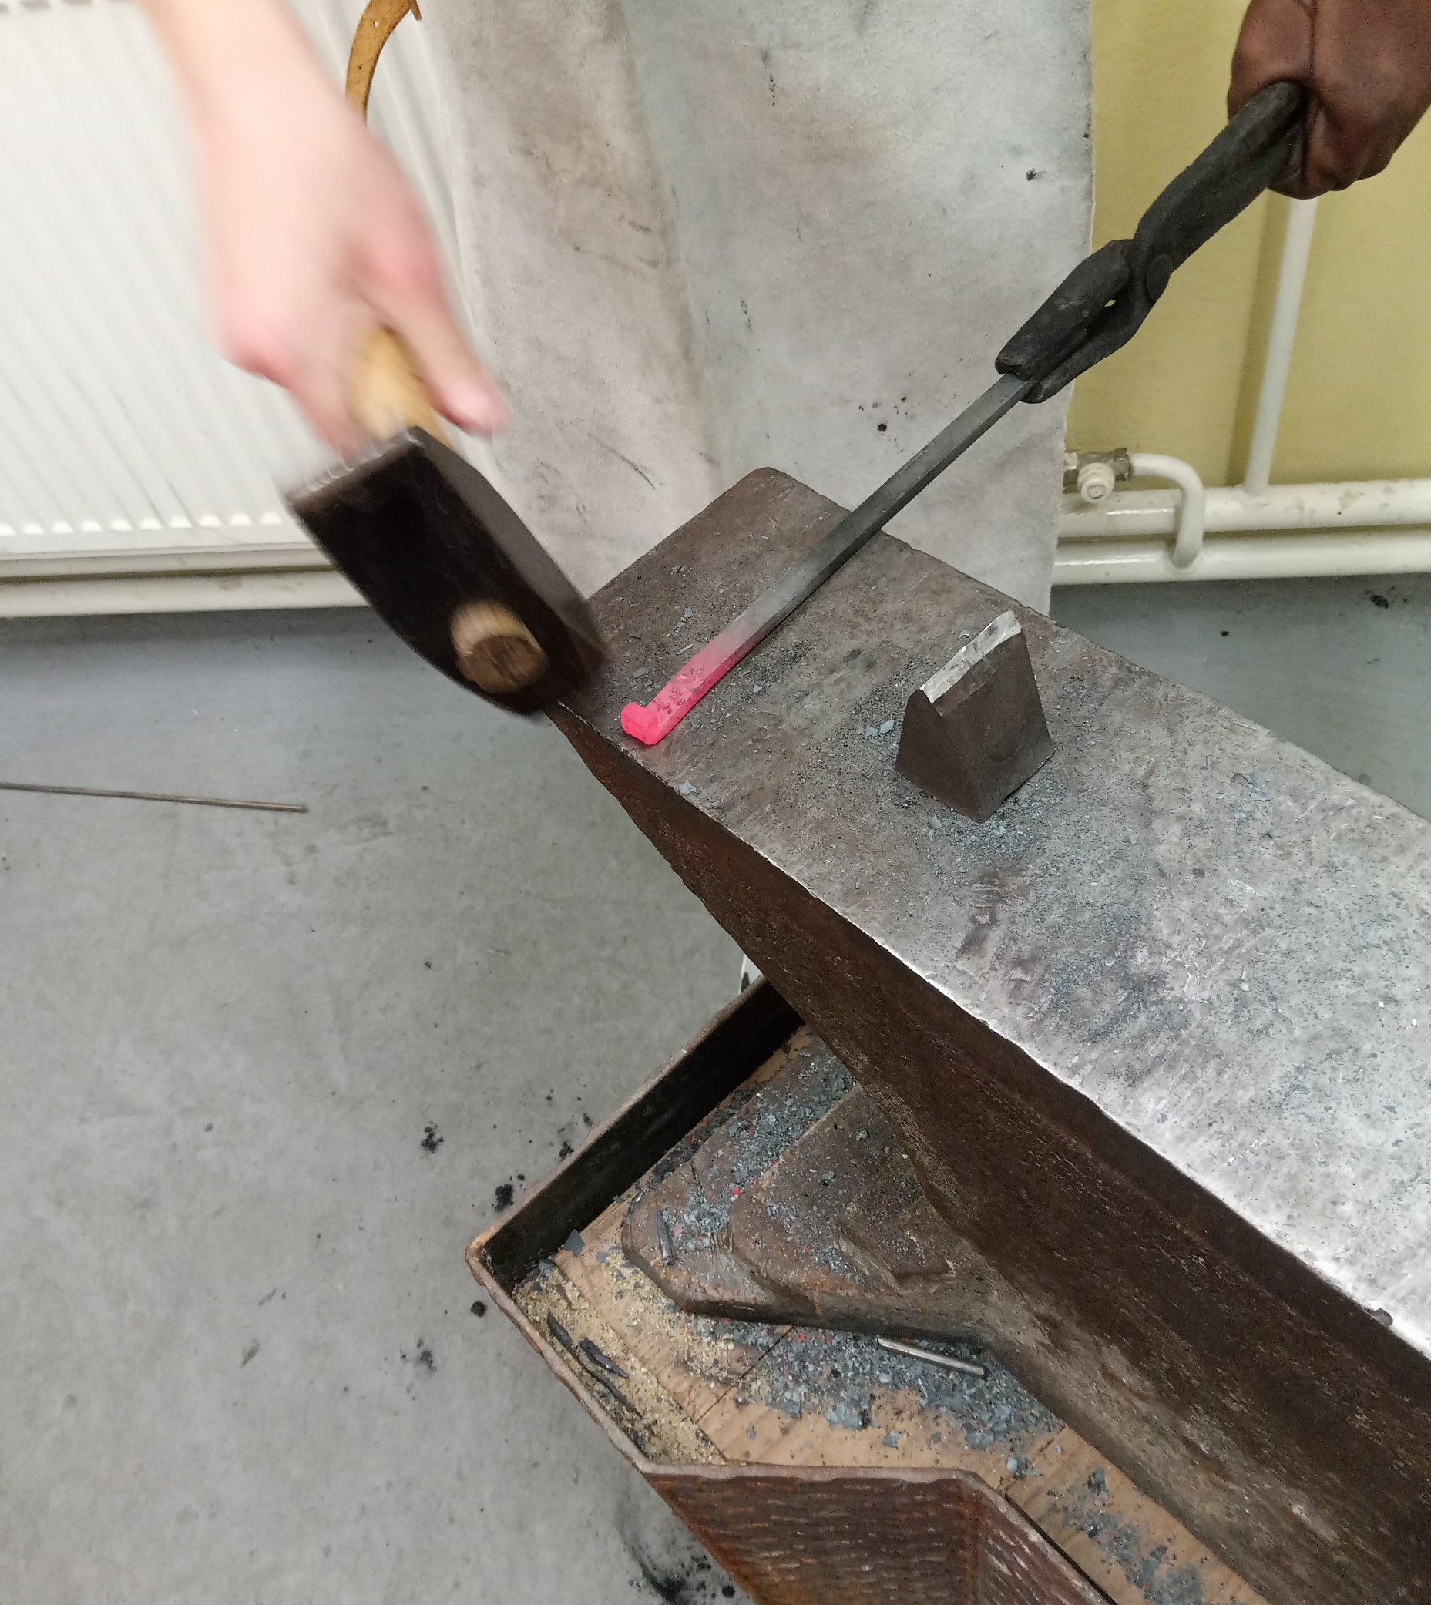
Jediná v České republice…
Naše základní škola je v České republice jediná, která se může pochlubit funkční kovárnou, ve které probíhá praktická výuka žáků
Kromě samotné kovárny je žákům v rámci tohoto předmětu k dispozici zámečnická dílna vybavená základním strojním parkem

Slide 3
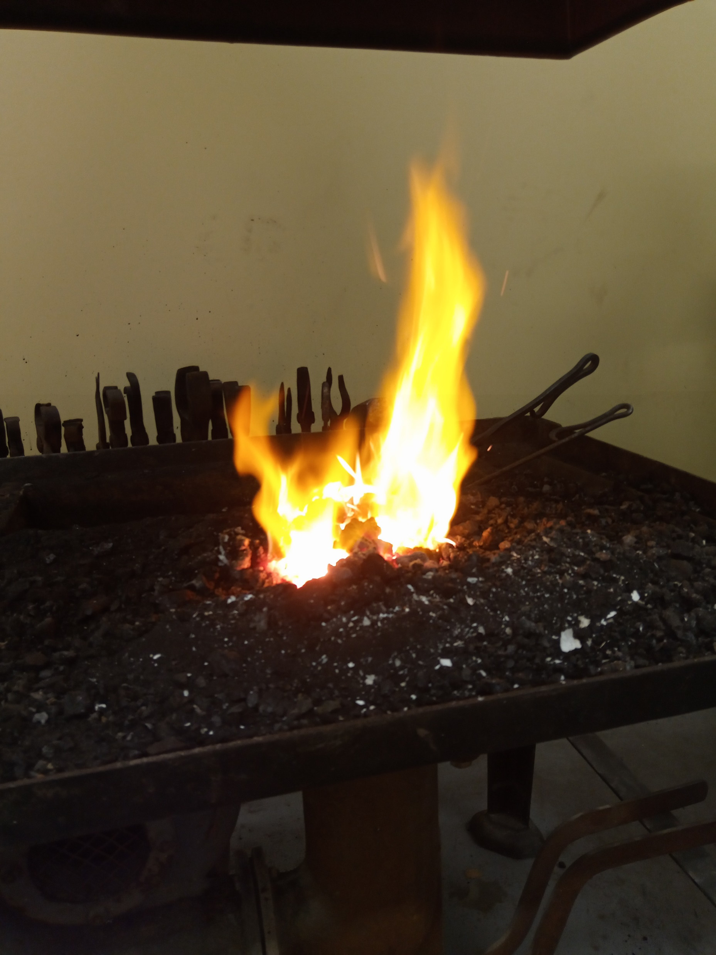
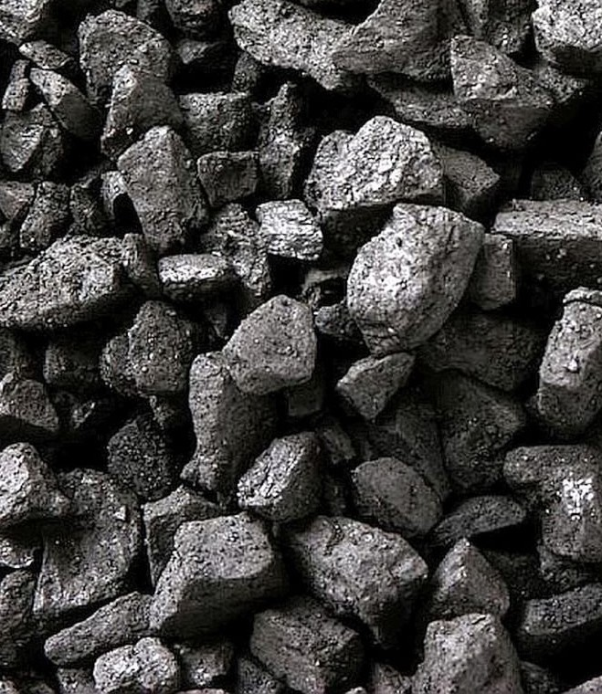
Pokud Tě baví něco tvořit…
Pracovat s kovy…
Spolupracovat se čtyřmi přírodními živly…

Slide 4
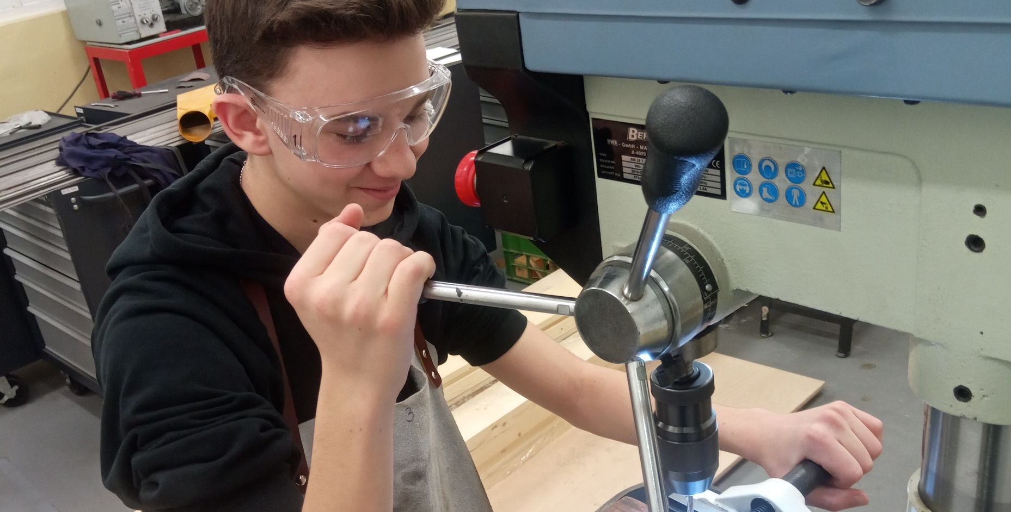
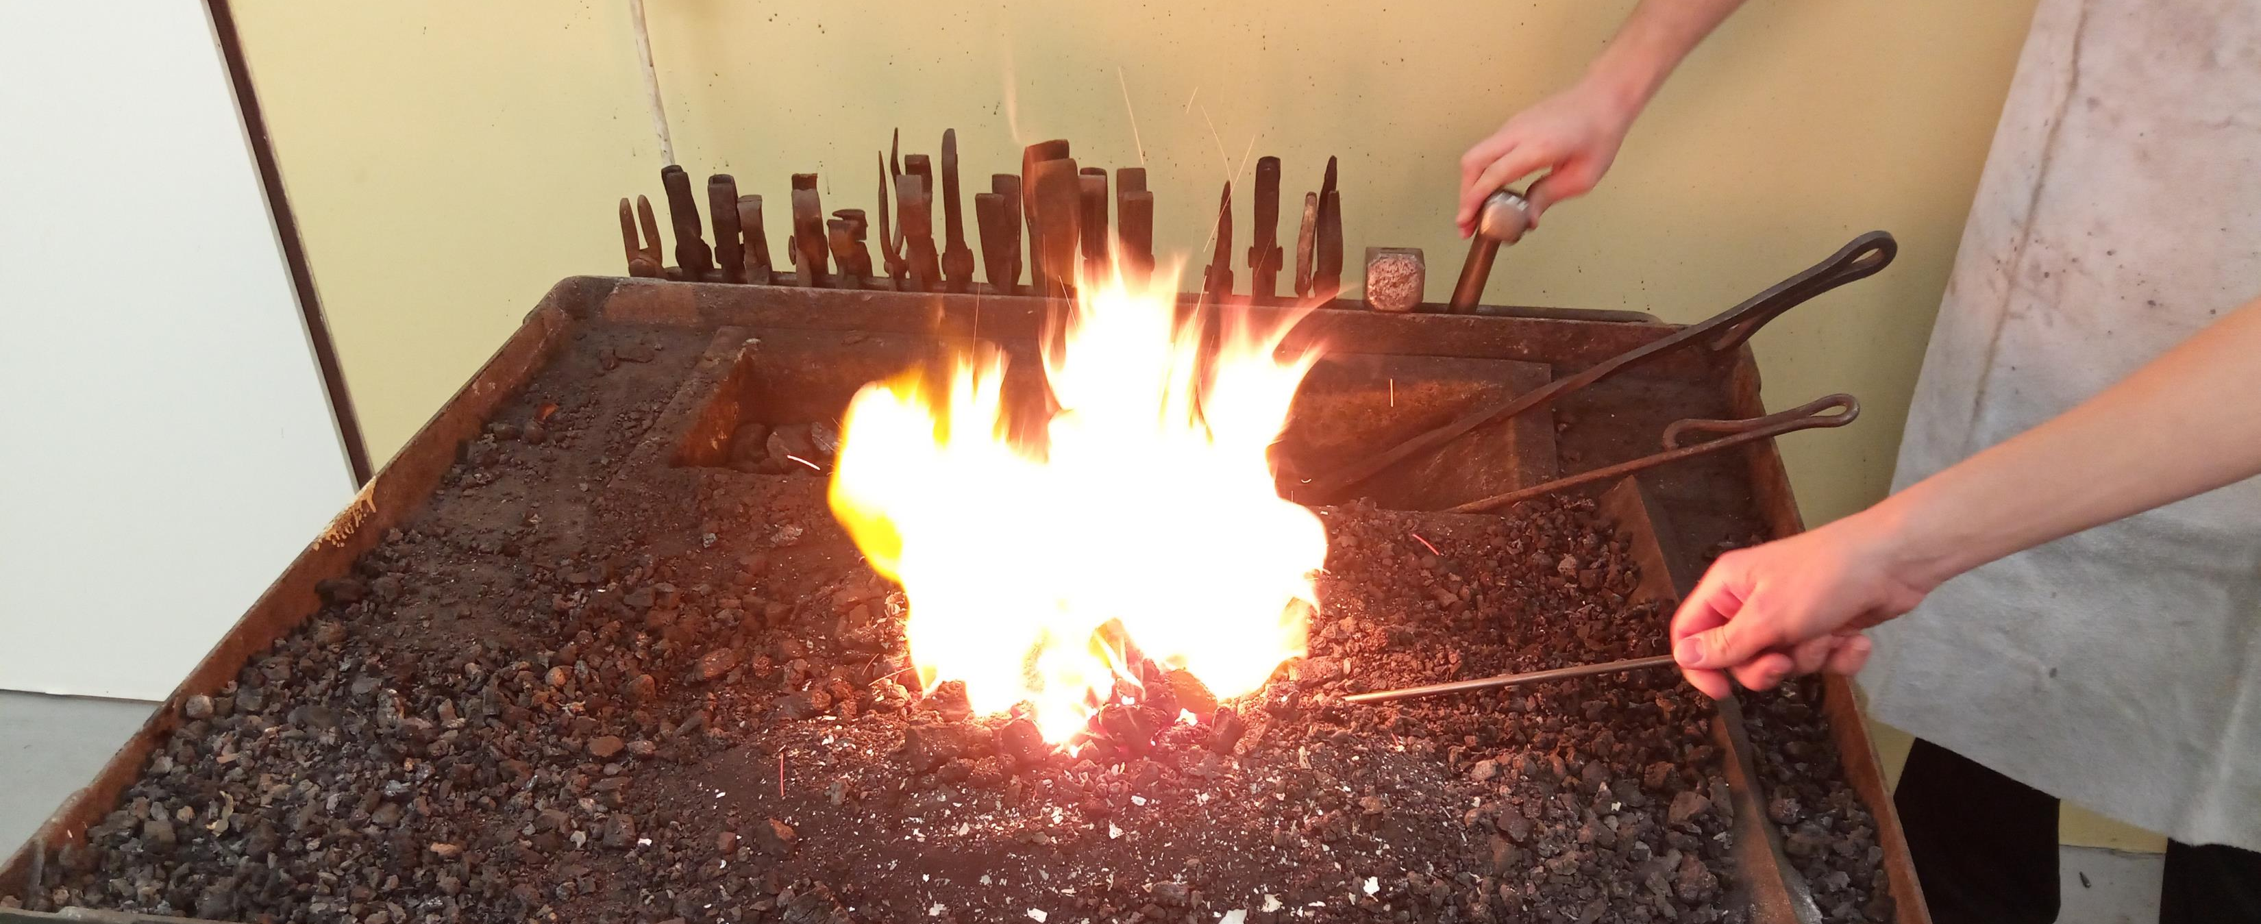
Určitě se Ti zde zalíbí…

Slide 5
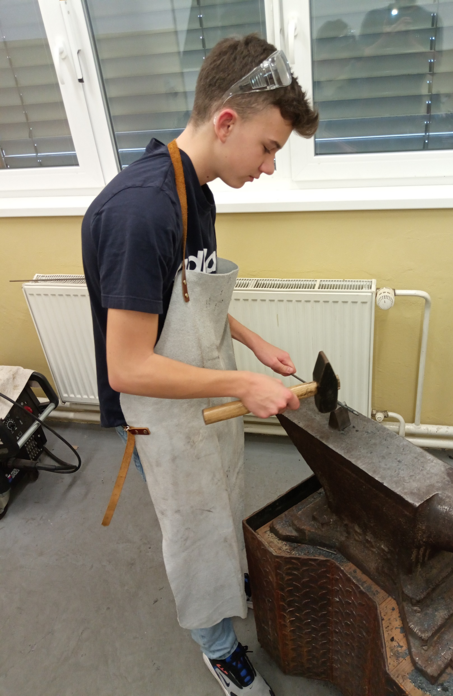
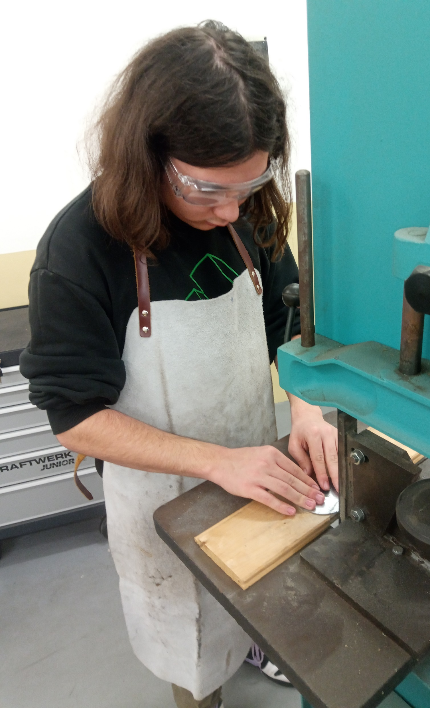
… něco se naučíš…
… a nebo v něčem zdokonalíš…

Slide 6
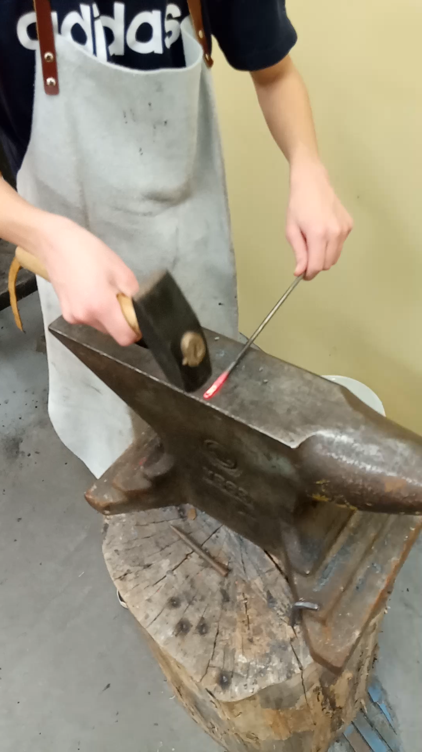
… i když jsou začátky těžké…

Slide 7
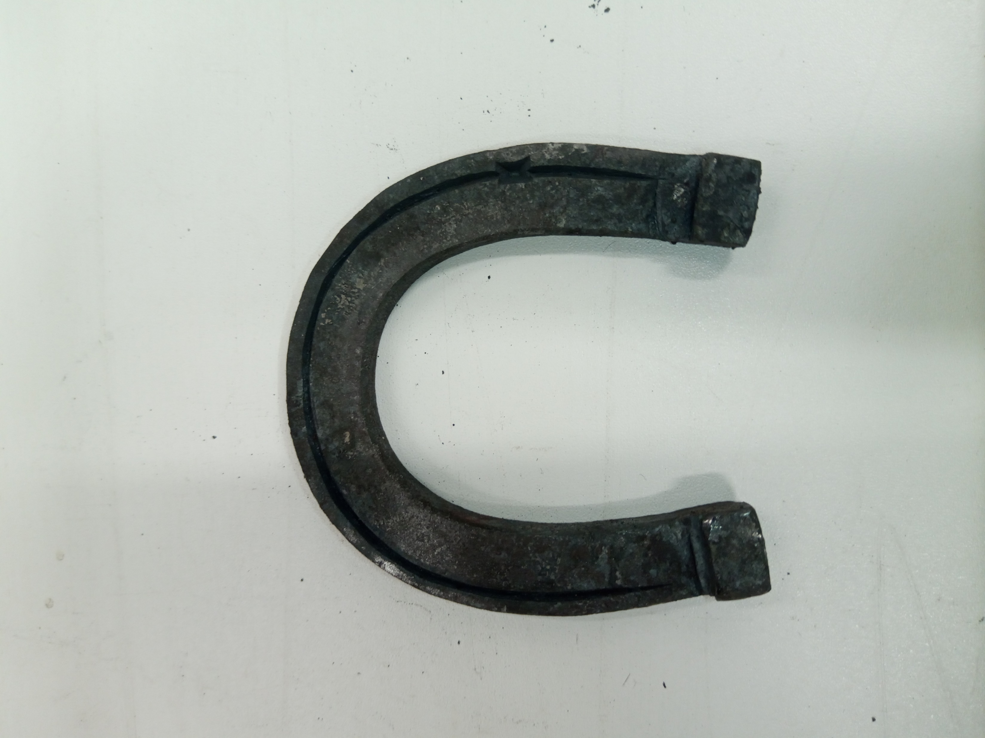
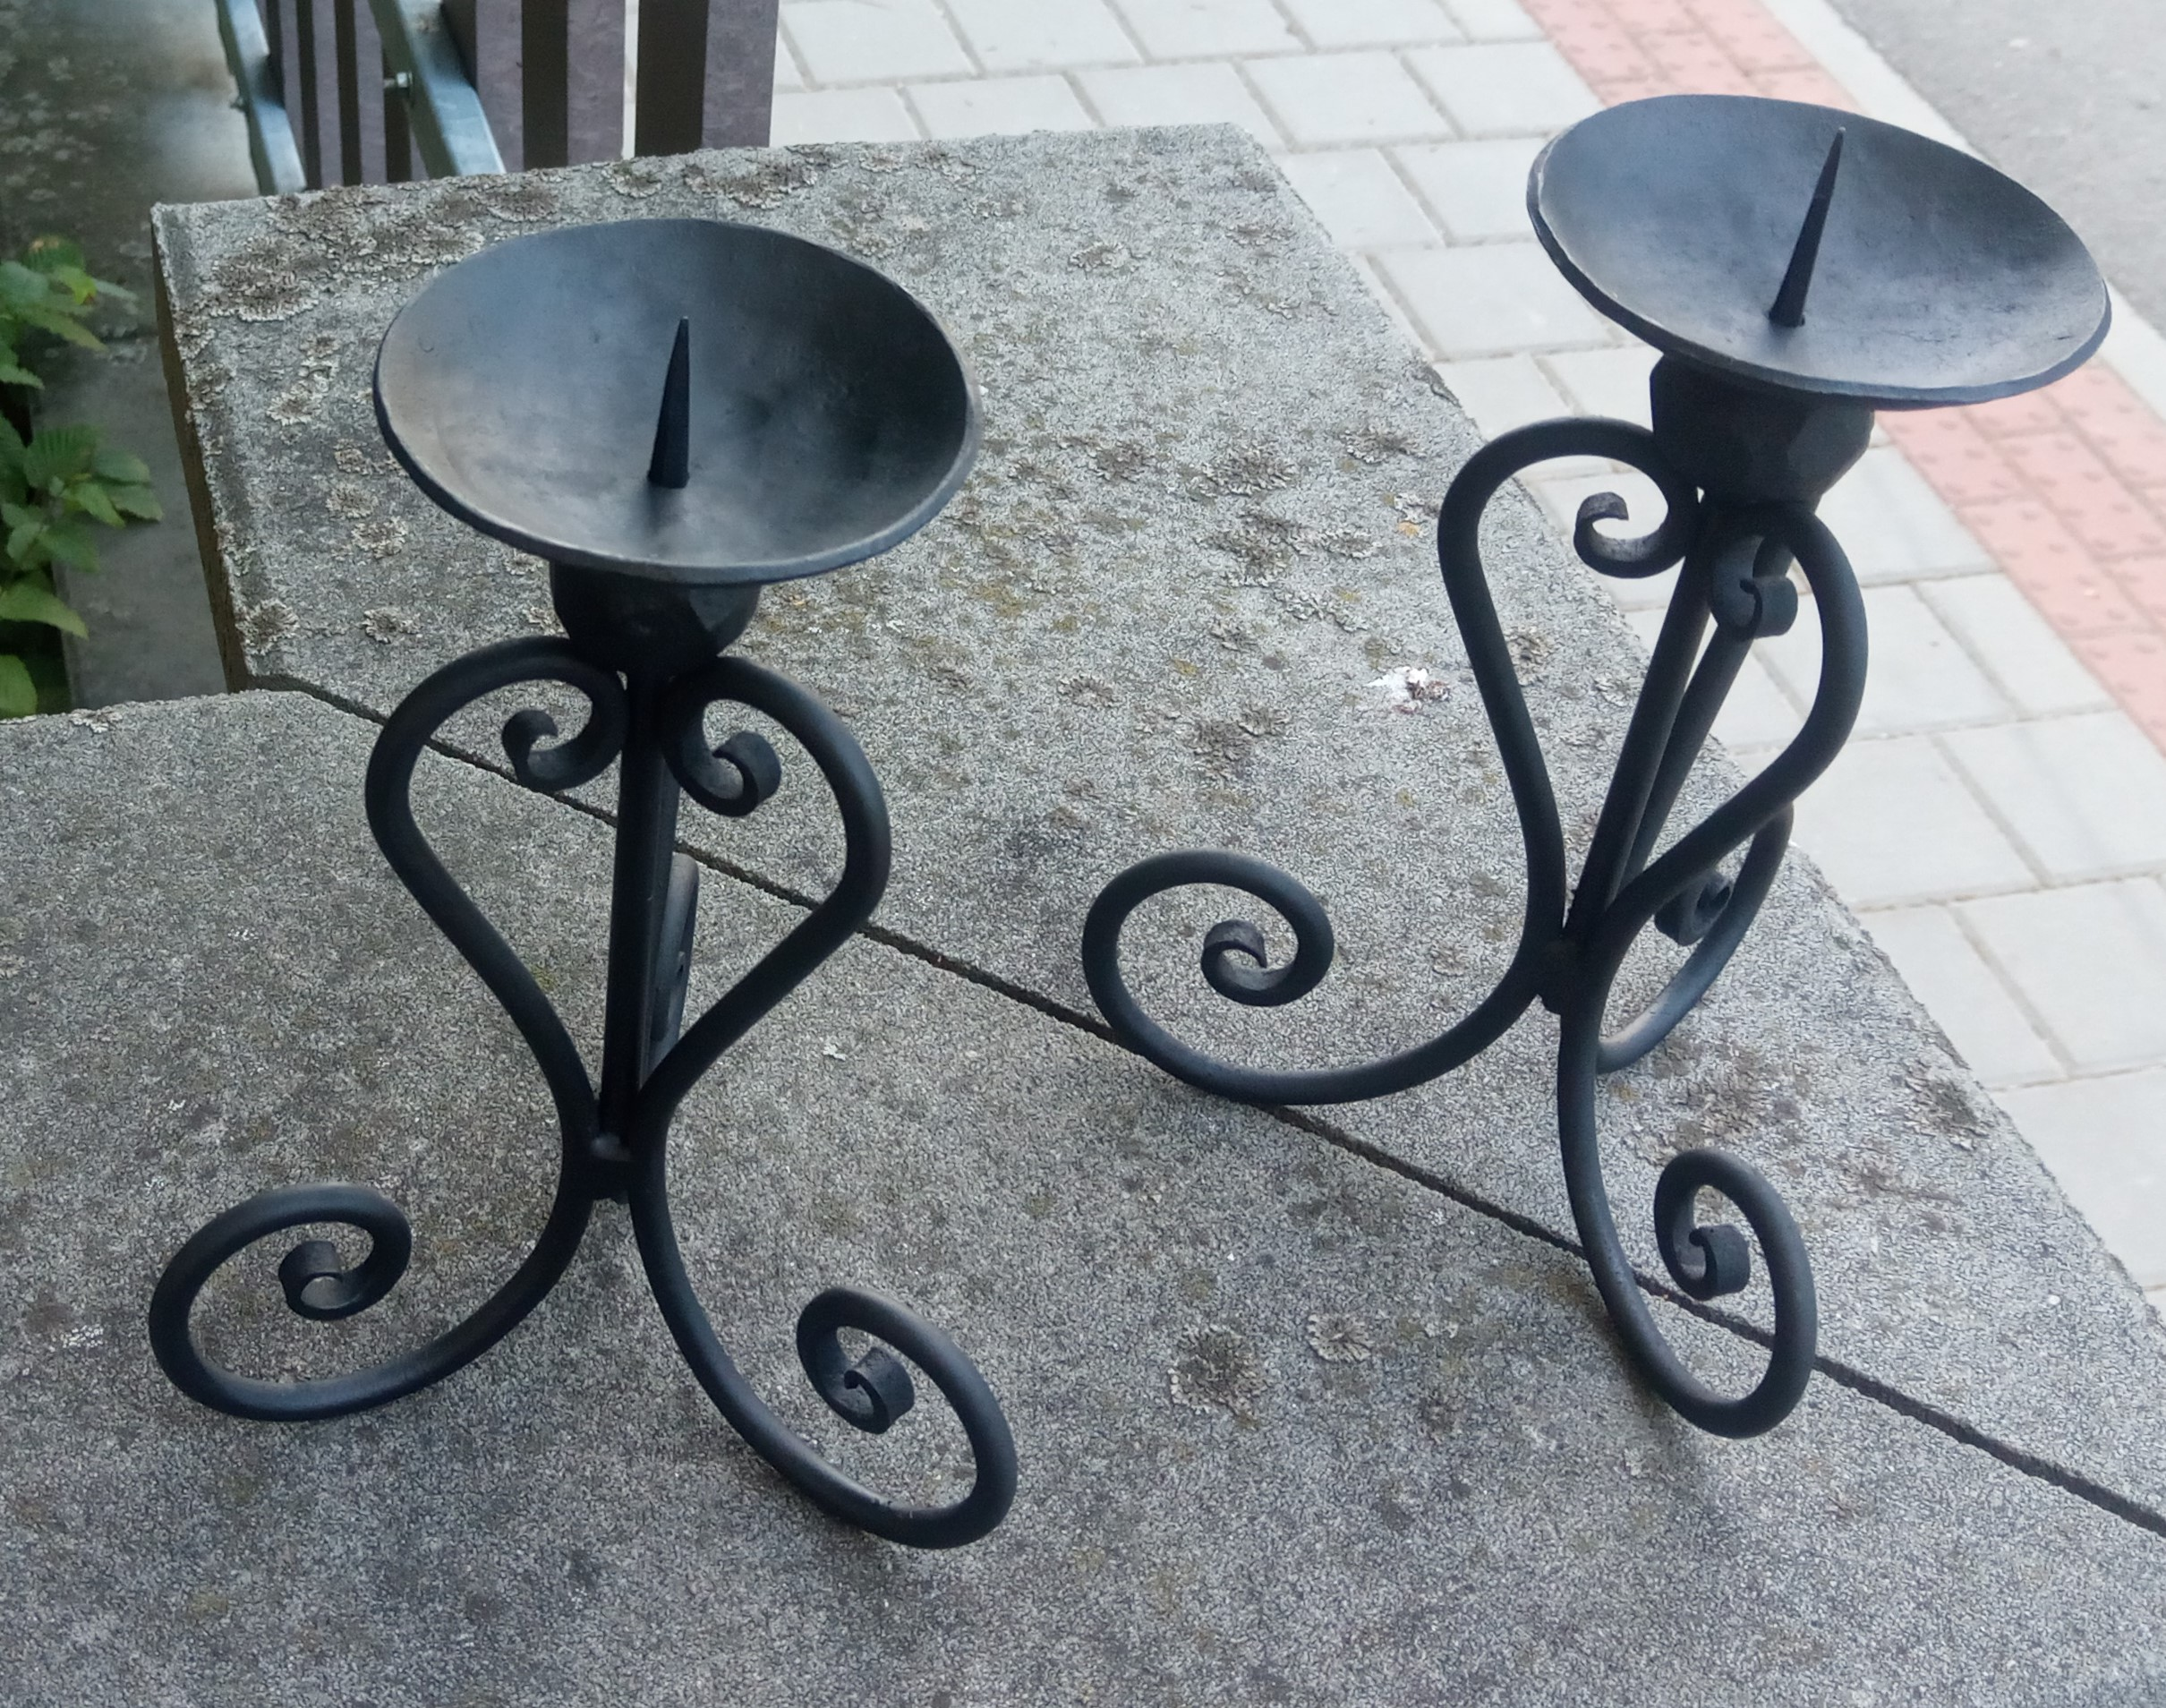
… nakonec se vše podaří a výsledek své práce si odneseš domů

